Slide 1


گمرک جمهوری اسلامی ایران
تسهیلات و اقدامات ویژه
گزارش عملکرد سال 1404

Slide 2
تعداد و اهم تسهیلات گمرکی
ترخیص نسیه بدون دریافت حقوق ورودی برای جبران کمبود نقدینگی واحدهای تولیدی
استفاده حداکثری از مسیر سبز و زرد
پذیرش تعهد ذیحسابی در مورد شرکت‎های دولتی
حمل یکسره
موافقت با انتقال کالا به انبارهای اختصاصی
ترخیص درصدی
اخذ ضمانت‎نامه بانکی
استفاده از ظرفیت ماده 42 قانون امور گمرکی
ترخیص با حداقل اسناد (تا سقف 500 میلیون یورو برای شرکت‎های داروئی)
افزایش سرعت کاری، حذف تعطیلی پنجشنبه‎ها و 24 ساعته شدن گمرکات مهم

Slide 3
آمار تجمیعی فعالان اقتصادی برگزیده گمرکی به تفکیک رتبه و نوع فعالیت
نوع شرکت | رتبه 1 | رتبه 2 | رتبه 3 | مجموع
تولیدی | 322 | 153 | 152 | 627
بازرگانی | 70 | 22 | 43 | 135
دانش بنیان | 29 | 10 | 19 | 58
مجموع | 421 | 185 | 214 | 820
820
شرکت فعال اقتصادی برگزیده گمرکی ‌AEO
214
رتبه سه
185
رتبه دو
421
رتبه یک
58
دانش بنیان
135
بازرگانی
627
تولیدی

Slide 4
آمار فعالان اقتصادی برگزیده گمرکی به تفکیک رتبه و نوع فعالیت در 7 ماهه اول 1404
نوع شرکت | رتبه 1 | رتبه 2 | رتبه 3 | مجموع
تولیدی | 14 | 25 | 30 | 69
بازرگانی | - | 6 | 13 | 19
دانش بنیان | 2 | 2 | 3 | 7
مجموع | 16 | 33 | 46 | 95

Slide 5
تدوین و بازنگری در شیوه نامه های گمرکی
هدف از تدوین دستورالعمل‌ها:
اجرای دقیق قوانین و مقررات ابلاغی از سوی وزارت امور اقتصادی و دارایی، هیئت دولت و ...
ارتقا و تسریع در امکان گزارش‌گیری و گزارش‌دهی
آموزش کارکنان و انتقال دانش در سازمان
کاهش خطای کارکنان، احقاق حقوق مراجعه‌کنندگان و صاحبین کالا
ایجاد شفافیت و سلامت اداری
تسریع و تسهیل سرعت تشریفات
ایجاد وحدت رویه

Slide 6
ترخیص شبانه روزی کالاهای اساسی و ضروری و دارویی کشور
فعال بودن تمامی گمرکات مرزهای زمینی، دریایی و هوایی کشور و انجام فرآیند تشریفات گمرکی طبق روال:
انجام تشریفات صادرات و واردات کالا در تمامی مرزهای رسمی کشور
تردد مسافران ورودی و خروجی و همچنین کامیون‌ها در مرزهای بین‌المللی و ترانزیت خارجی کالا در مرزهای مشترک با کشورهای همسایه با برقراری شیفت‌های مختلف کاری

Slide 7
تسهیلات جدید ضمانت ‌نامه بانکی برای اقلام سلامت ‌محور
امکان اخذ ضمانت نامه بانکی برای اقلام سلامت محور شامل انواع دارو، شیر خشک، تجهیزات و ملزومات پزشکی و مواد اولیه دارویی به مبلغ حداقل یک میلیارد ریال برای کلیه اشخاص حقیقی و حقوقی جهت واحد‌های تولیدی، فعال اقتصادی مجاز و دانش بنیان با تودیع ضمانت نامه بانکی بدون محدودیت و با هر مبلغ.

Slide 8
تفویض اختیار به گمرکات اجرایی در شرایط خاص
تفویض اختیارات ویژه به گمرکات اجرایی (با توجه به شرایط حساس ) طی یک بخشنامه:
قابل تمدید بودن تقاضای ورود موقت خودروهای سواری و همچنین ماشین‌آلات راهسازی و معدنی تا پایان شهریور ماه
ورود کالاهای وارداتی از محل مجوز بند یک ماده ۳۸ آیین‌نامه اجرایی قانون مقررات صادرات و واردات بدون نیاز به مجوز دفتر واردات و صرفاً بر اساس نامه فیزیکی وزارت صنعت، معدن و تجارت
قابل انجام بودن فهرست IPI برای خودروها و عمق ساخت داخل برای سایر کالاها بدون نیاز به نامه دفتر واردات و صرفاً بر اساس نامه فیزیکی صادره از وزارت صنعت، معدن و تجارت
ابلاغ تفویض اختیار تمدید پروانه ورود موقت ماده ۵۱ قانون امور گمرکی به مدت سه ماه از تاریخ انقضاء به گمرکات اجرایی
تمدید خروج موقت وسایط نقلیه غیرموتوری شامل تریلر و نیمه تریلر تا آخر خرداد ماه ۱۴۰۵

Slide 9
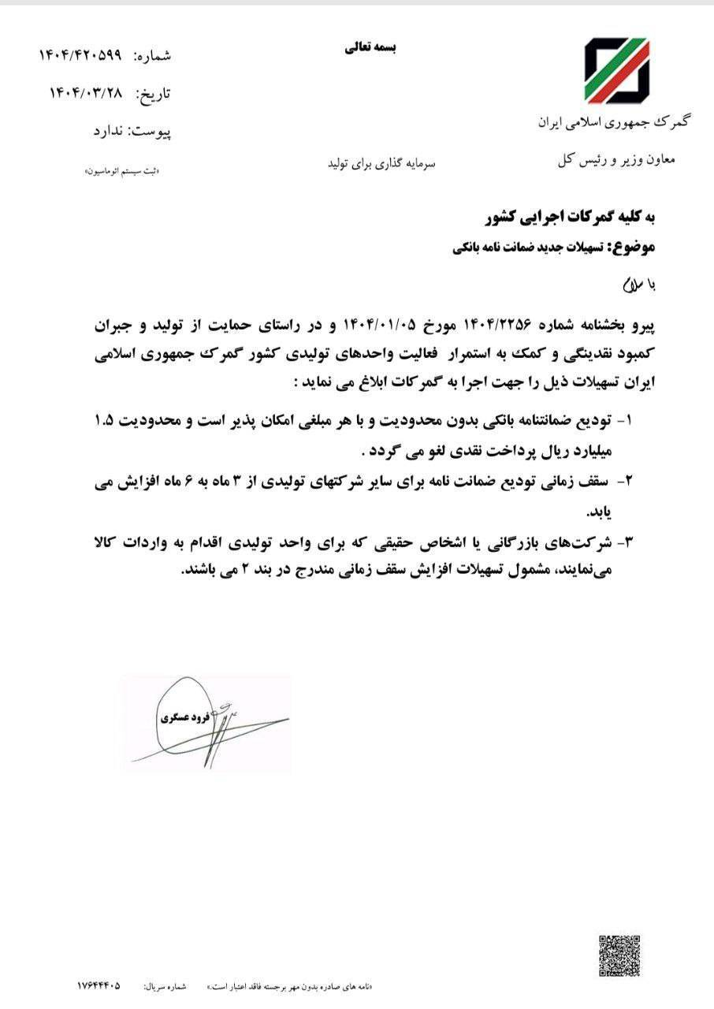
رفع محدودیت‌های تودیع ضمانت‌نامه بانکی برای واردات کالا در گمرکات سراسر کشور
رفع محدودیت‌های تودیع ضمانت نامه بانکی برای واردات کالا در گمرکات سراسر کشور با هدف:
حمایت از تولید
جبران کمبود نقدینگی واحدهای تولیدی
کمک به استمرار فعالیت واحد‌های تولیدی

Slide 10
اعطای تسهیلات انبار اختصاصی
یکی از مهمترین خدمات گمرک به بخش تولید، واردکنندگان کالاهای اساسی و نهاده‌های دامی انعقاد قرارداد انبارهای اختصاصی تحت کلید است.
در این فرایند، شرکت‌های تولیدی می‌توانند مواد اولیه و ماشین آلات خط تولید خود را بدون پرداخت حقوق ورودی و دیگر هزینه‌های ترخیص از مبادی ورودی بصورت حمل یکسره به انبارهای خود در محل کارخانه منتقل و تحت کلید و نظارت گمرک نگهداری کنند.
این تسهیلات موجب کاهش هزینه‌های انبارداری، حمل و بارگیری مجدد، مراقبت‌ها و نگهداری اصولی برای سالم ماندن کالاها می‌شود.
نام استان | تعداد انبار
اصفهان | 38
گیلان | 25
مرکزی | 24
مازندران | 23
قزوین | 20
البرز | 17
اردبیل | 15
زنجان | 13
تهران | 12
گلستان | 9
سمنان | 7
خراسان رضوی | 6
آذربایجان شرقی | 4
آذربایجان غربی | 4
فارس | 4
قم | 4
کرمان | 4
خوزستان | 4
بوشهر | 3
همدان | 3
سیستان و بلوچستان | 3
چهارمحال و بختیاری | 2
خراسان شمالی | 2
هرمزگان | 1
کردستان | 1
220 شرکت
انعقاد قرارداد انبار اختصاصی تحت کلید با
شرکت‌های مستقر در استان‌های اصفهان، گیلان، مرکزی، مازندران، قزوین، البرز، اردبیل و زنجان به ترتیب بیشترین انعقاد قرارداد انبار اختصاصی را داشته اند.

